Slide 1
项目介绍
关键设计细节介绍
提 纲
UVM验证与功能测试
逻辑综合与物理实现
工作总结

Slide 2
项目介绍
01
PART

Slide 3
01
项目介绍
赛题要求：
1. 设计交叉矩阵模块，可处理3个主机和3个从机之间的信号传输。
2. 交叉矩阵模块支持outstanding、incr/wrap burst、out of order、interleaving及4K边界处理。outstanding能力至少为3，burst长度最大256拍。
3. AXI2AHB bridge模块：完成AXI协议到AHB协议的接口转换。
4. APB config模块：寄存器配置模块。
5. 完成后端基本流程，评估模块的PPA以及物理设计规则。
RTL设计
TB测试
UVM验证
逻辑综合
物理实现
版图评估
项目流程
系统总体框图

Slide 4
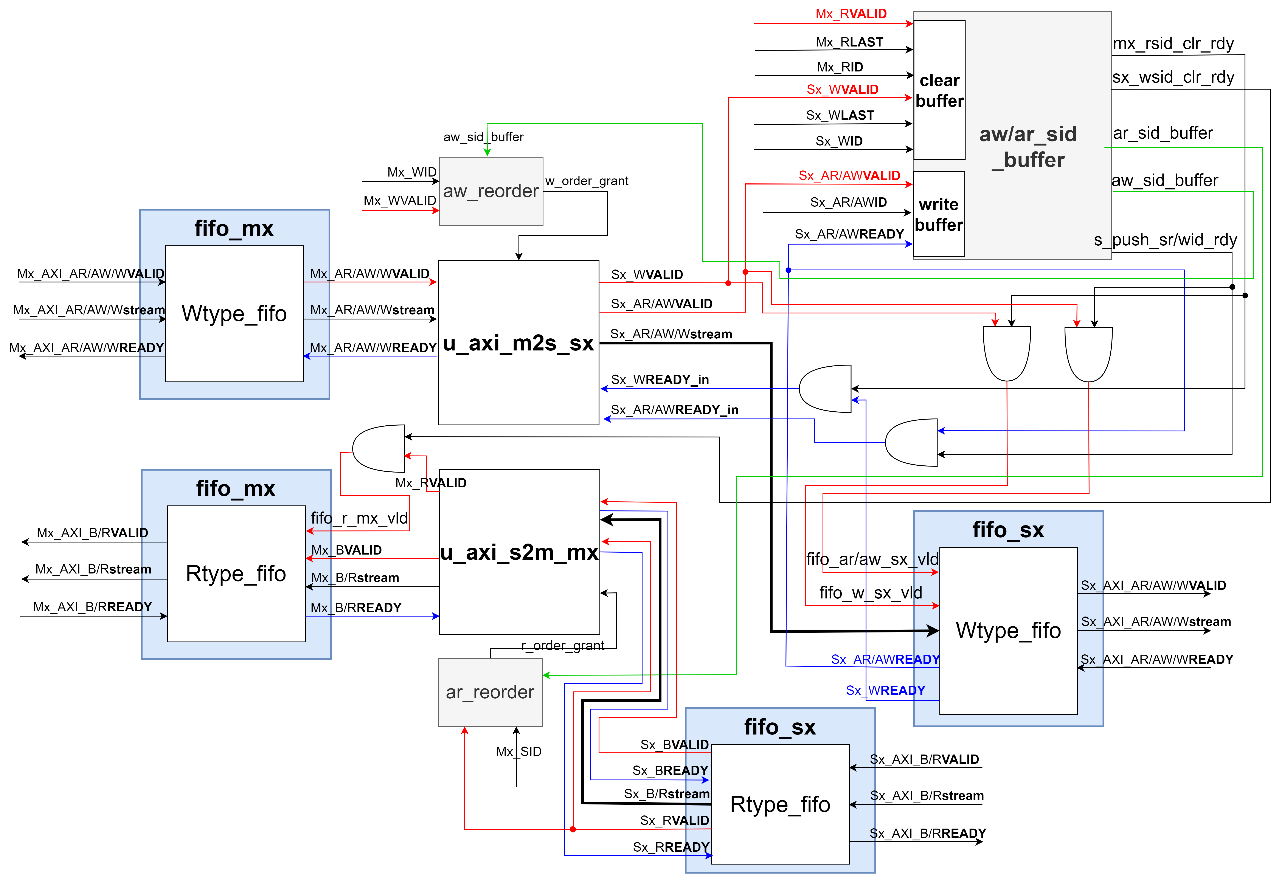
02
详细数据流
系统详细数据流框图

Slide 5
关键设计细节介绍
02
PART

Slide 6
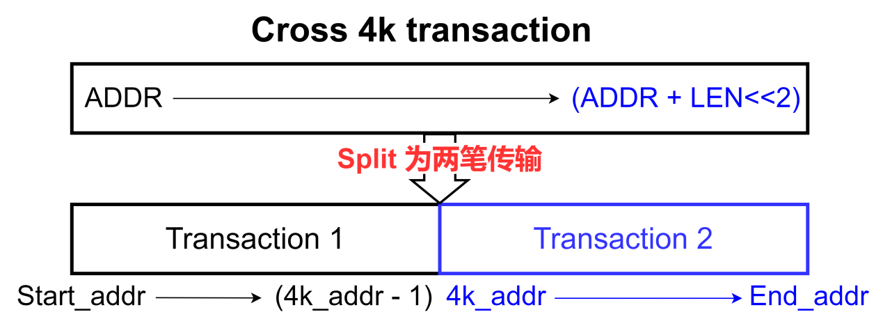
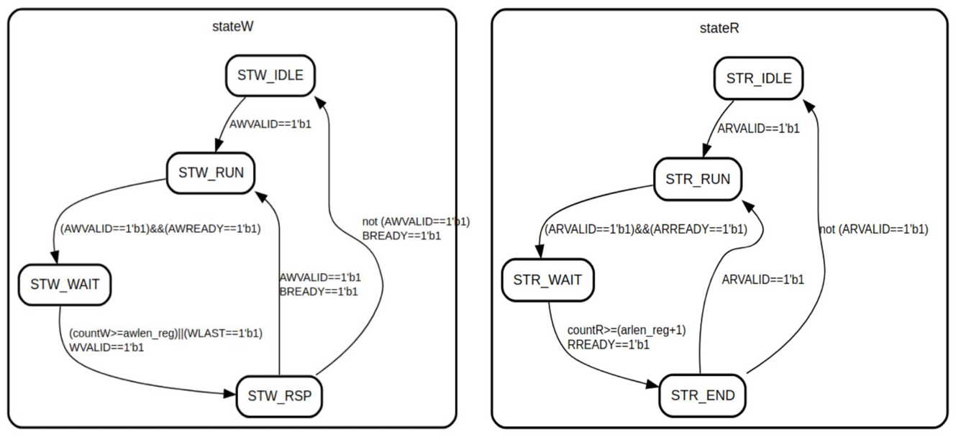
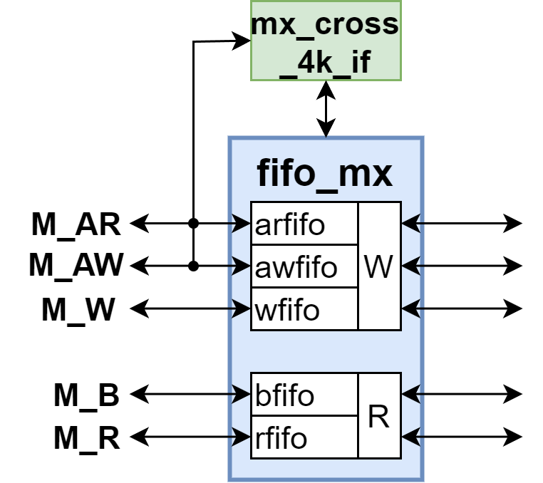
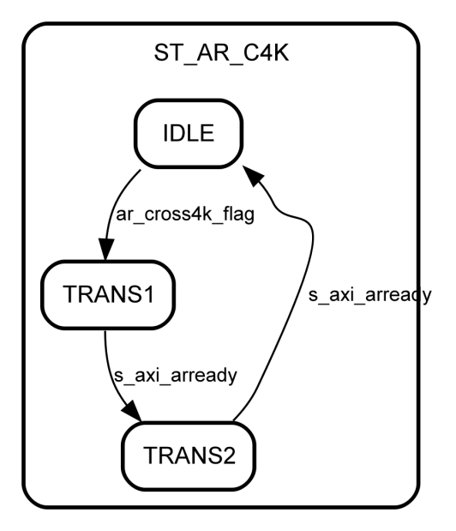
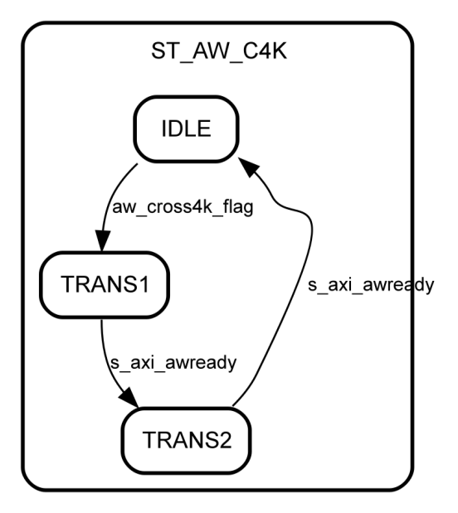
01
异常事务的处理: 4K边界、 非法地址
default slave读/写数据处理状态转移图
跨4K边界检测
4K边界处理: 拆分事务
非法地址: default从机
划分为两笔事务传输
mst-fifo接口
传输状态转移图
WAIT状态: 响应发出的非法事务

Slide 7
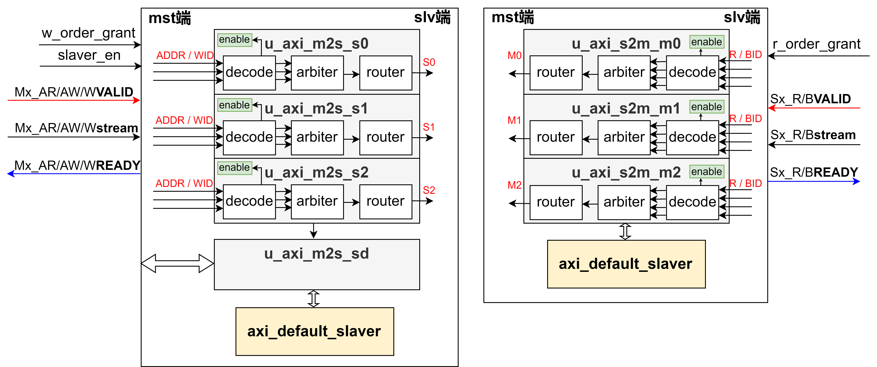
02
交叉矩阵模块: m2s、 s2m
译码 → 仲裁 → 路由
ADDR、ID的相应bit可作为译码信息
arbiter可配置为固定/轮询优先级
s0/1/2通道可配置使能-节省功耗
译码信息：
ARADDR[15:12]
AWADDR[15:12]
WID[3:2]
译码信息：
RID[5:4]
BID[5:4]
m2s模块框图
s2m模块示框图

Slide 8
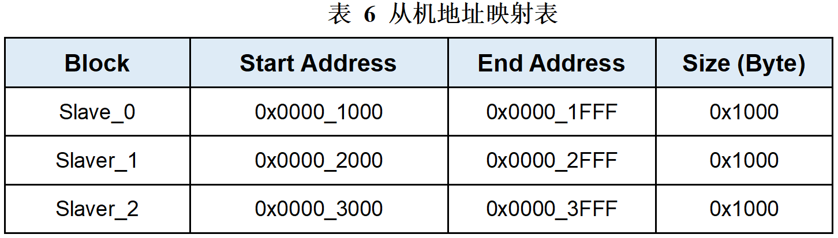
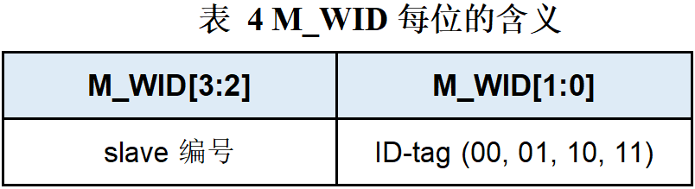
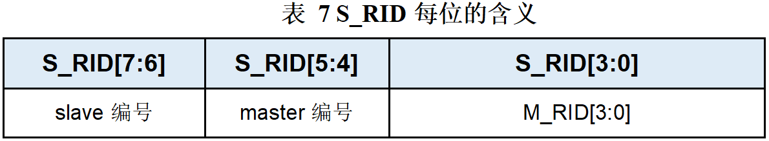
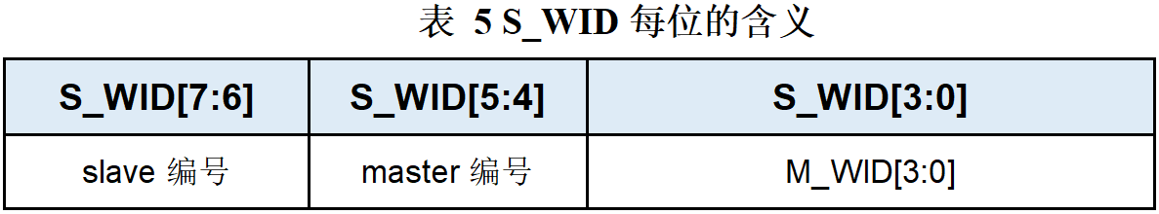
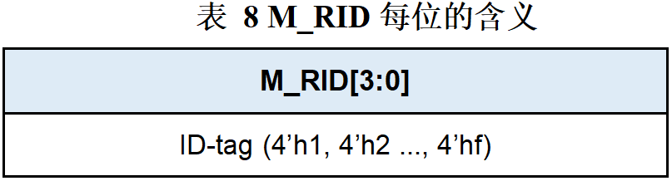
03
ID划分与地址映射
地址映射: 规定地址映射到相应从机的范围
ID划分: 规定标记位用于乱序/交织数据的译码-路由功能
各master和slave的编号都分别为2’d1, 2’d2, 2’d3

Slide 9
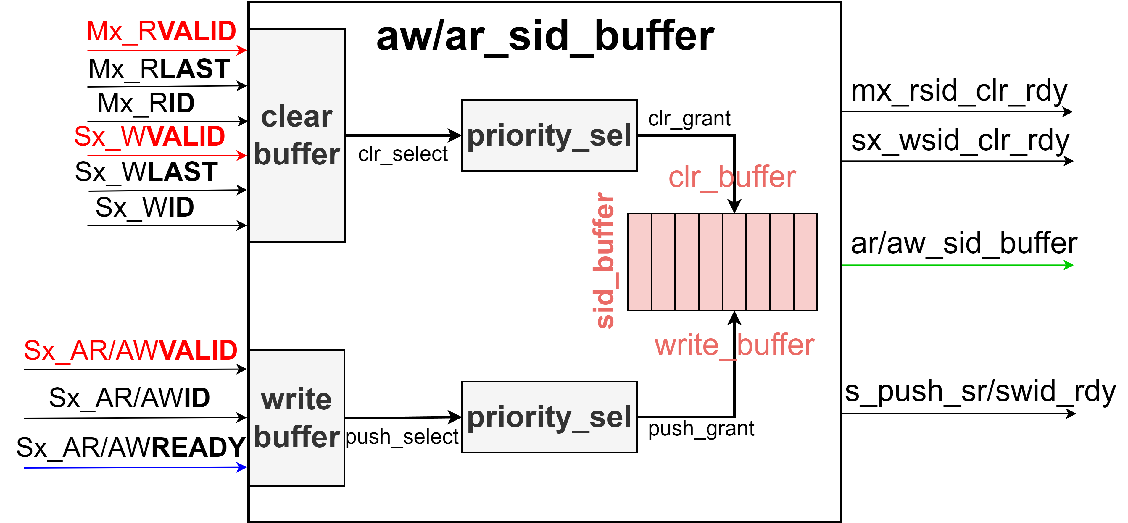
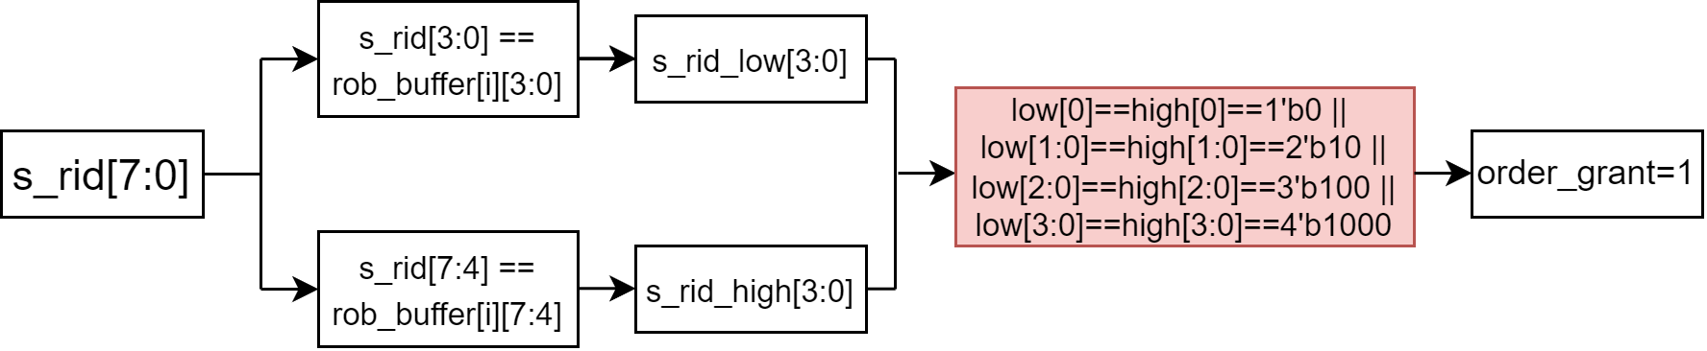
04
乱序/交织传输的关键点
sid_buffer模块示意图
存储ID: sid_buffer存储m2s输出的地址通道中Sx_ARID与Sx_AWID
存放顺序: 按事务的传输顺序来放置事务的ID顺序
清除ID: 数据通道的LAST信号到来时，清除该事务的ID
调整顺序: 调整ID放置的顺序，使得ID放置顺序与当前未结束事务的传输顺序一致
ar/aw_reorder模块用于实现“不同事务相同ID时的数据传输需要保序”这一原则。reorder模块根据当前传输数据的
ID以及rob_buffer
中ID的数值和顺序决定该笔数据传输是否被授权，由order_grant指示
保序reorder算法流程图

Slide 10
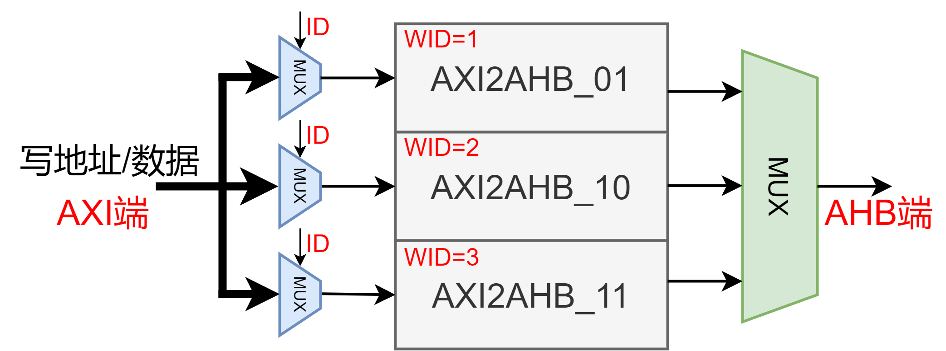
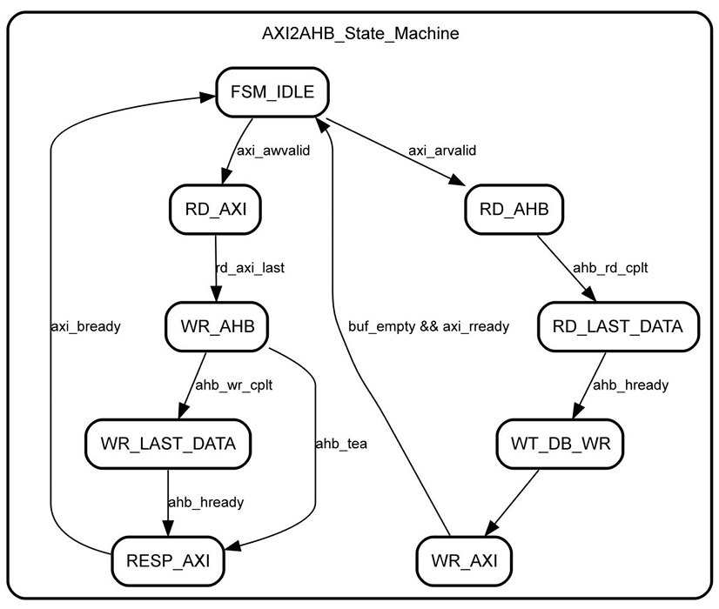
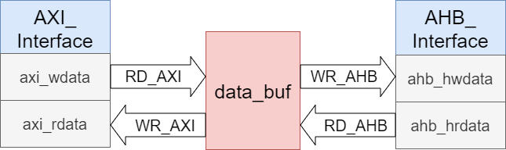
05
AXI2AHB桥接器
AXI2AHB_bridge总体架构
AXI与AHB数据流交互示意图
AXI2AHB bridge实现了AXI协议到AHB协议的转换，兼容交叉矩阵模块，可支持最大incr/wrap burst长度为256，支持乱序/交织写数据。
AXI2AHB状态转移图

Slide 11
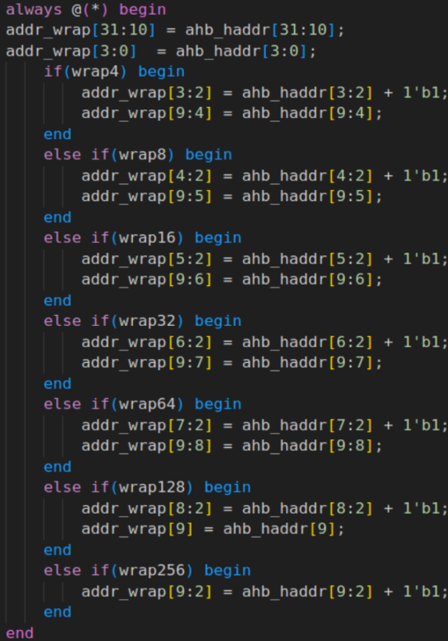
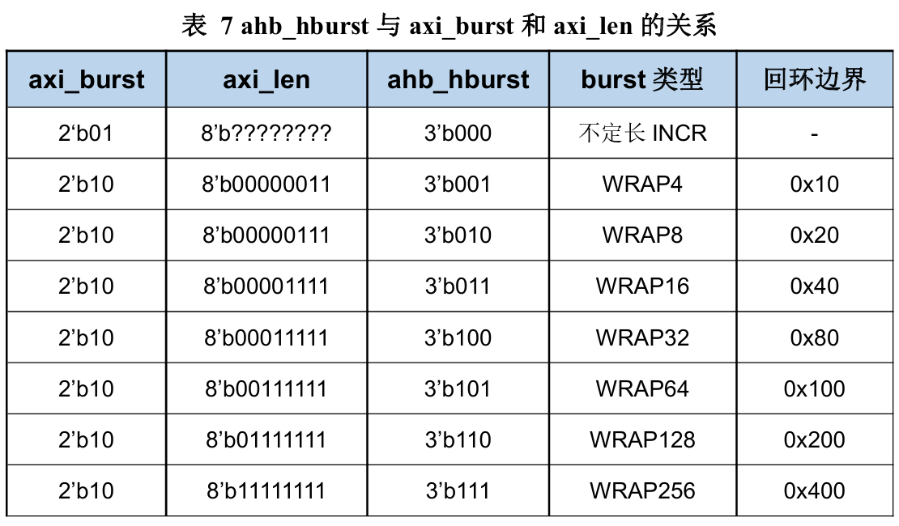
06
AXI2AHB桥接器
兼容交叉矩阵: 由于ahb_hburst信号位宽是3，赛题要求实现最大burst长度为256拍，本设计选择将AXI的INCR传输全转化为AHB中的不定长burst类型，并将AXI的WRAP传输长度规定为4, 8, 16, 32, 64, 128和256拍，这些拍数更具有实际意义，而且刚好将hburst所有位数都用上了
wrap地址的更新，最大wrap 256拍

Slide 12
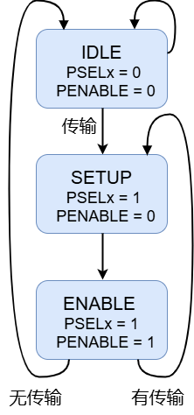
07
APB config模块
APB时序
APB寄存器表格apb_regs_file.xlsx
APB config模块可根据寄存器excel表格的寄存器定义来进行相应寄存器的读取数值功能，包括返回是否存在译码错误、读取sid_buffer中的缓存值、统计已经发出的读/写事务个数、配置arbiter类型、使能m2s通道。APB config模块在本设计中是可配置的，取决于是否定义APB_CFG。

Slide 13
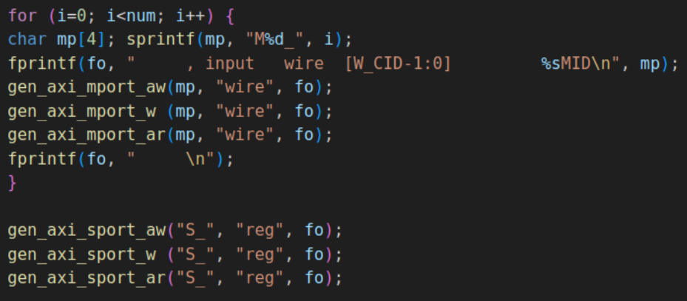
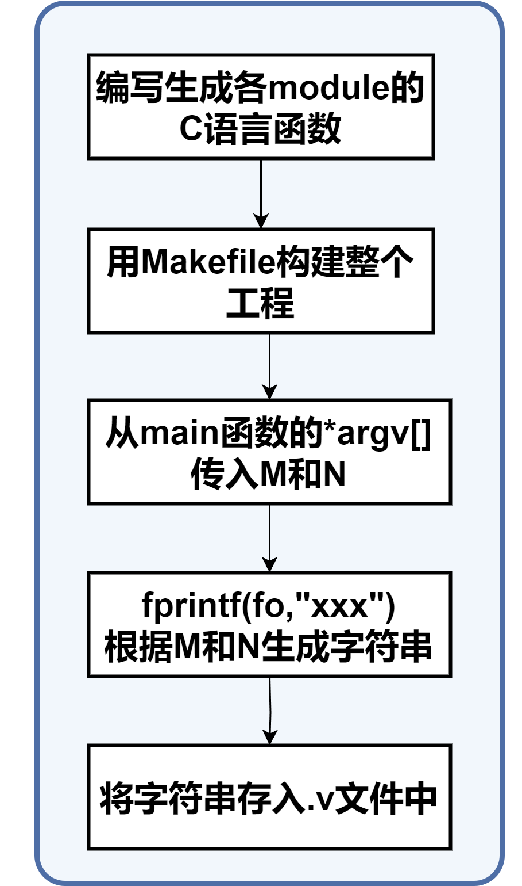
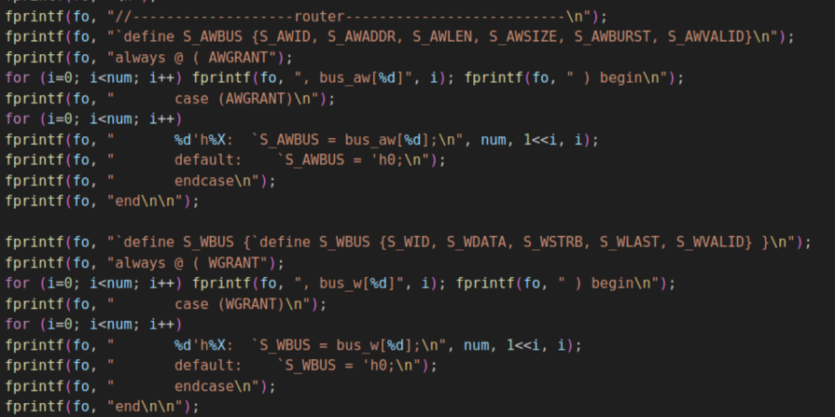
08
自动化脚本 - M主机×N从机
灵活性和工程性: 编写C语言代码来自动化生成M×N交叉矩阵模块的verilog代码
自动生成M×N交叉矩阵模块
扩展M_ID的位宽为6bits，使得M和N的最大值是8
端口生成代码
最大支持8*8的主机和从机个数
router生成代码

Slide 14
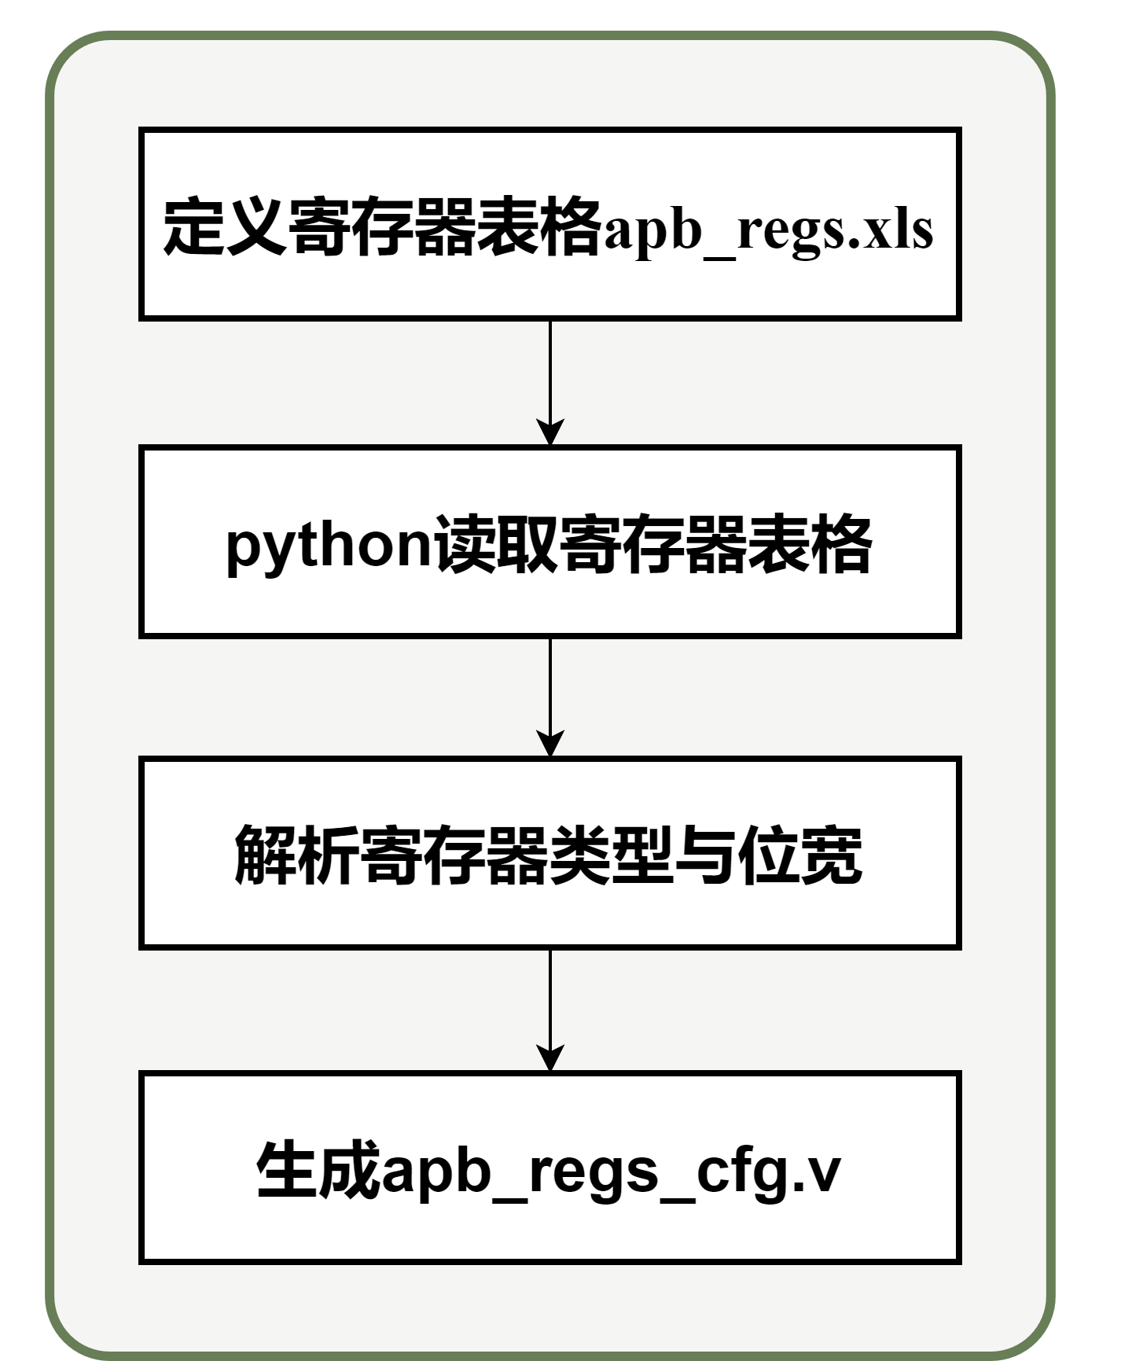
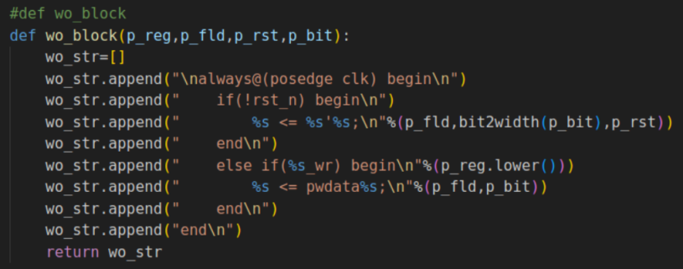
08
自动化脚本 - APB config
自动生成APB cfg模块
灵活性和工程性: 编写脚本实现寄存器表格转APB config模块verilog代码
APB cfg模块中，不同寄存器的配置代码的相似度是很高的，比如对于WO类型的寄存器来说:
生成WO类型寄存器的verilog配置代码

Slide 15
UVM验证与功能测试
03
PART

Slide 16
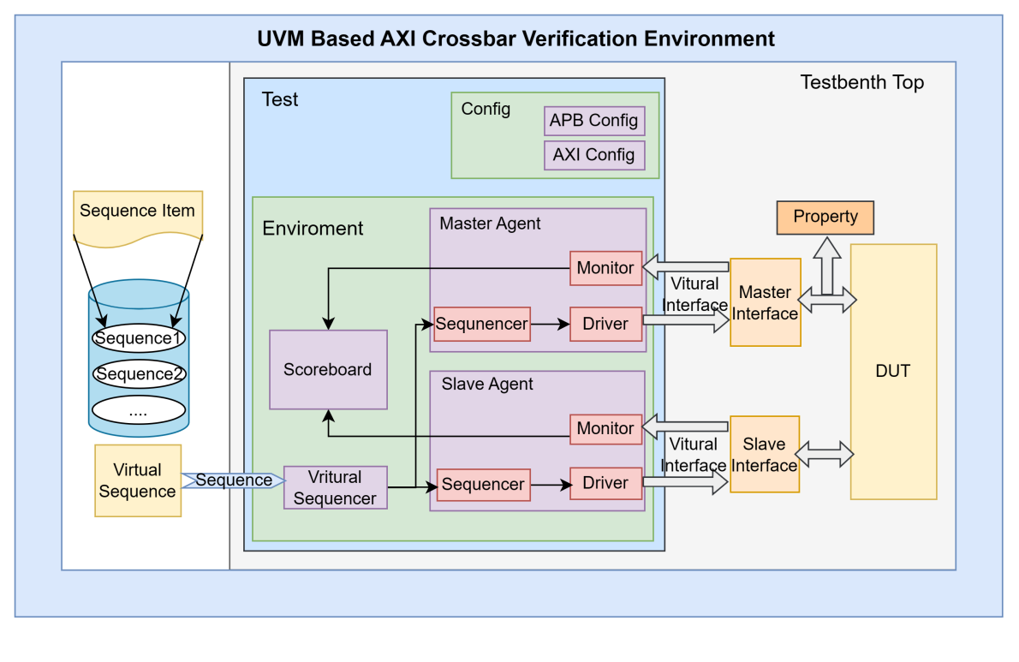
01
UVM验证 - 验证框架和流程
功能点提取
验证计划制定
验证环境搭建
定向测试和随机测试
覆盖率收集与提升
回归测试
UVM验证系统框图

Slide 17
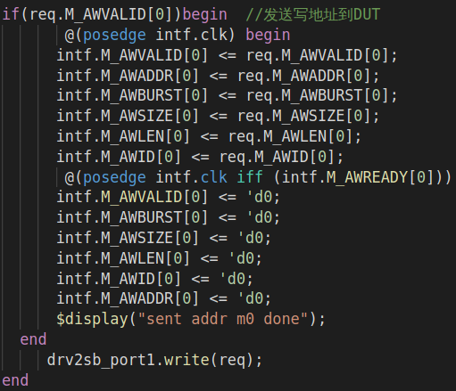
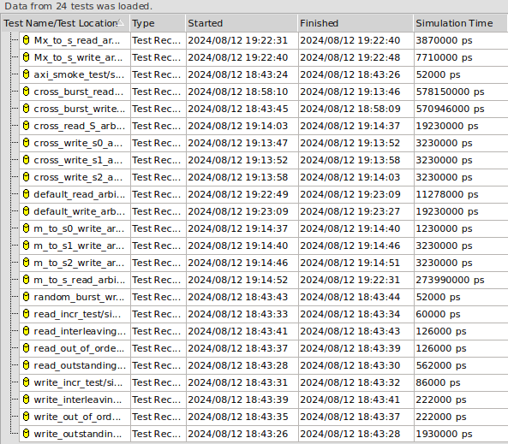
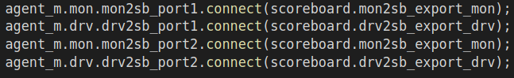
02
UVM验证 - 实现逻辑与测试
信号驱动逻辑
进行了包含brust传输、读写outstanding、最大outstanding、读写out of order、读写Interleaving，轮询仲裁器、路由器、主从机间连接性验证等功能的定向测试和大量的随机测试。所有测试用例均pass，验证了设计的完整性与合理性。
使用uvm_analysis_port进行信号的监测和收集，在environment中对driver、monitor、scoreboard的端口进行连接

Slide 18
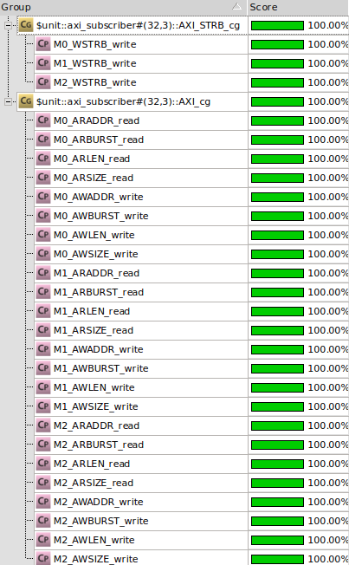
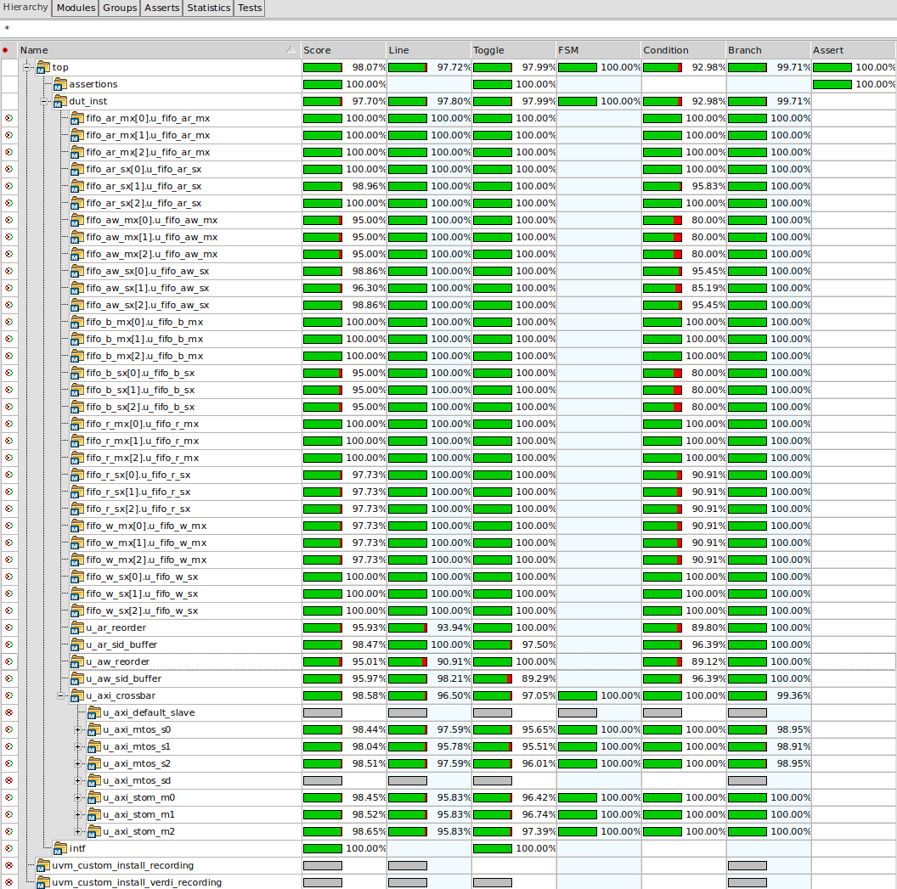
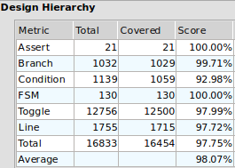
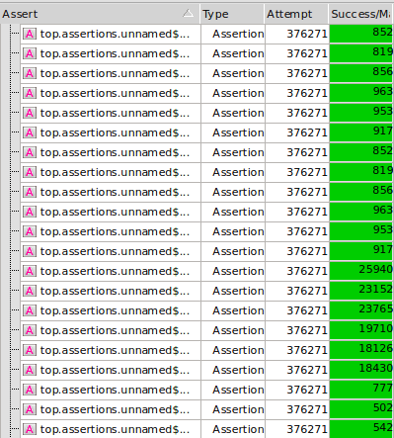
功能点覆盖率收集
03
UVM验证 - 验证结果
代码覆盖率
行覆盖率：97.72%
翻转覆盖率：97.99%
状态机覆盖率：100%
条件覆盖率：92.98%
分支覆盖率：99.71%
断言覆盖率：100%
整体验证结果：
代码覆盖率达到了98.07%
功能覆盖率100%！
断言覆盖测试结果

Slide 19
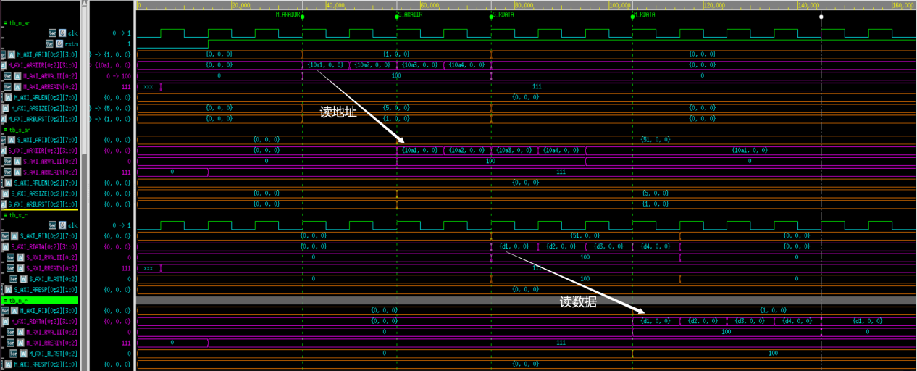
04
功能验证-读outstanding验证
读outstanding验证结果
tb_m_ar和tb_s_ar中的信号分别表示主机和从机的读地址通道；tb_s_r和tb_m_r分别表示从机和主机的读数据通道。从波形可以看到，主机连续发起4个读地址(10a1,10a2,10a3,10a4)都正确的传到了从机，而后从机发送4个读数据(d1,d2,d3,d4)给主机。

Slide 20
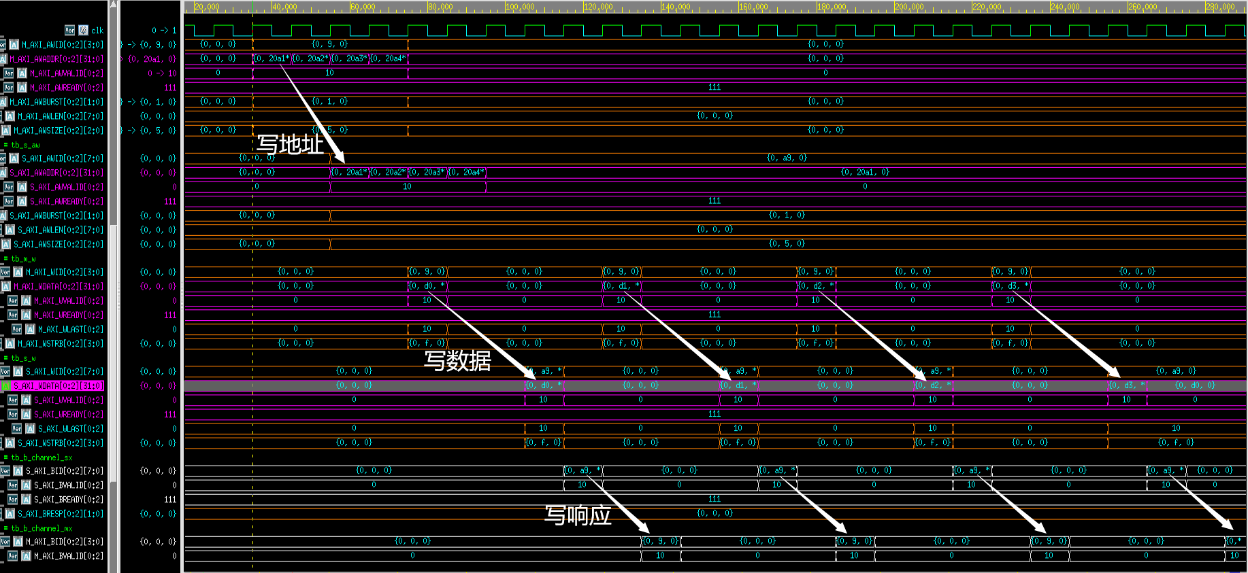
05
功能验证-写outstanding验证
写outstanding验证结果
tb_m_aw和tb_s_aw中的信号分别表示主机和从机的写地址通道；tb_m_w和tb_s_w分别表示主机和从机的写数据通道。从波形可以看到，主机连续发起4个写地址(20a1,20a2,20a3,20a4)都正确的传到了从机，而后主机发送4个写数据(d0,d1,d2,d3)给从机。从机tb_s_w得到写数据后tb_b_sx中的S_AXI_BVALID则返回响应。

Slide 21
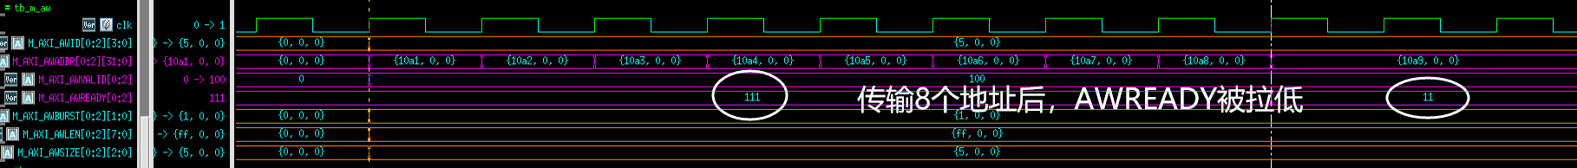
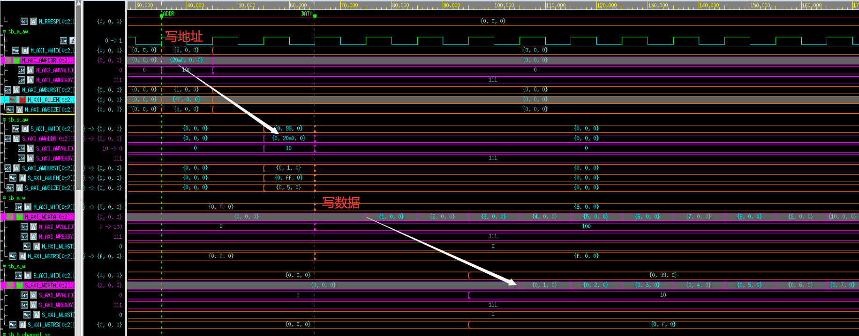
06
功能验证-最大outstanding能力、写INCR验证
● 最大outstanding能力由最大可发送的未被响应的地址数来评估，本设计最大outstanding能力为8。如右图所示，TB中想要连续传输10个未被响应的写事务，然而波形显示传了8个地址之后M_AWREADY[0]就被拉低了。
最大outstanding能力验证结果
● 写INCR 256拍验证结果
验证过程如下：testbench中mst0发出1个写地址给slv1，事务突发长度ARLEN=8’hff，地址发送完成后mst0再连续发送256个写数据。
写INCR 256拍验证结果

Slide 22
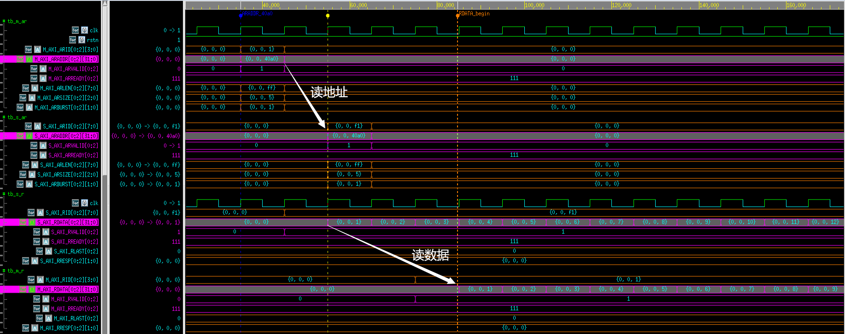
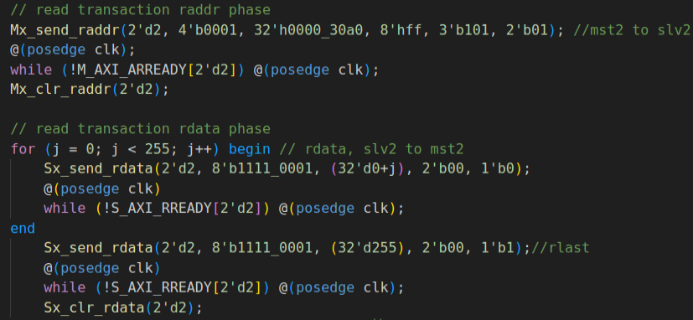
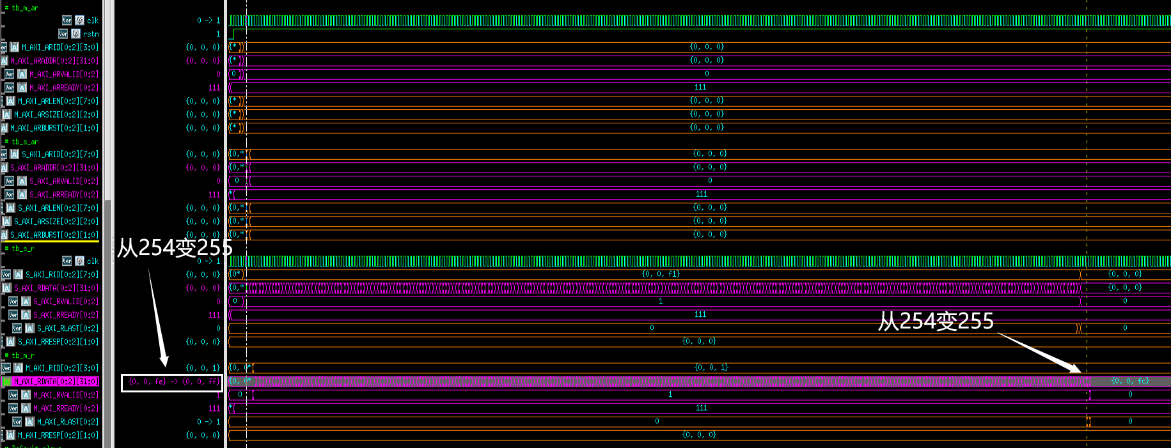
07
功能验证-读Incrementing burst验证
测试代码
读INCR 256拍验证过程如下：testbench中mst2发出1个读地址给slv2，事务突发长度ARLEN=8’hff，地址发送完成后slv2再连续发送256个读数据。
读INCR 256拍验证结果

Slide 23
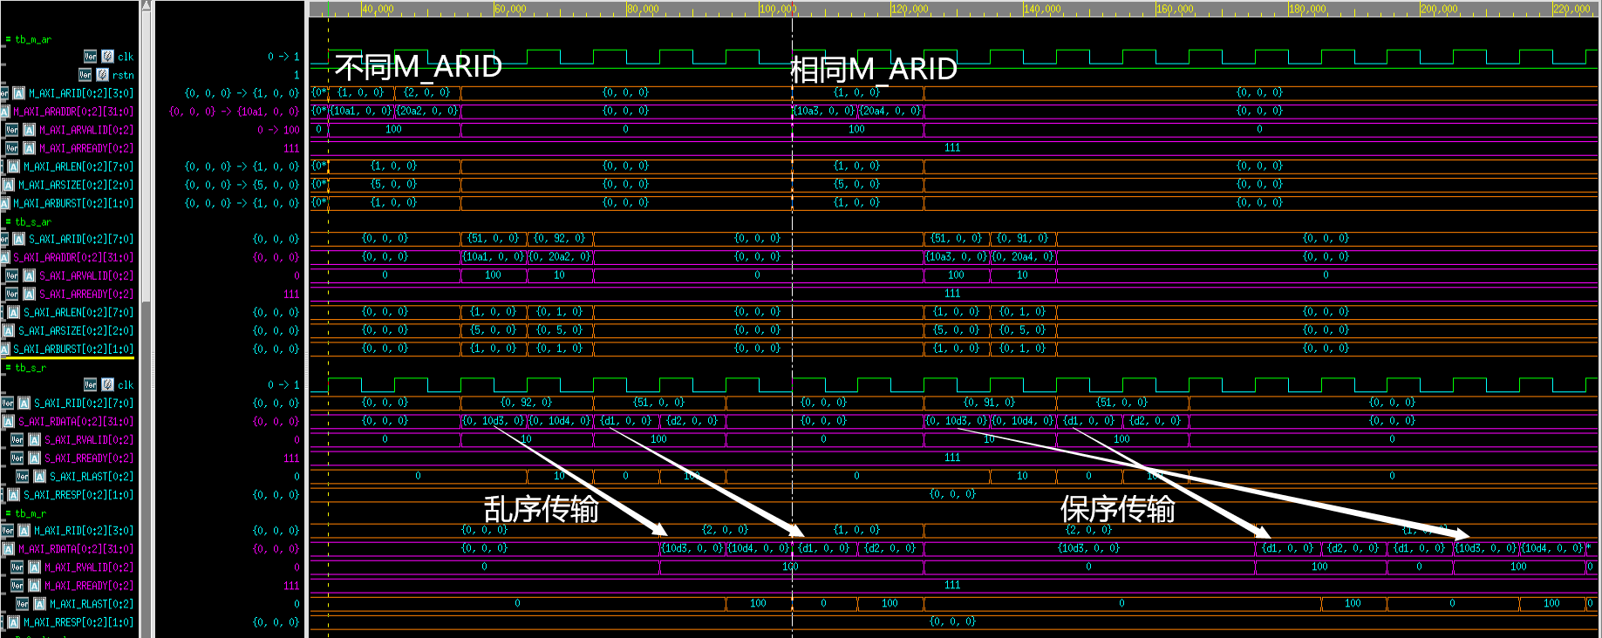
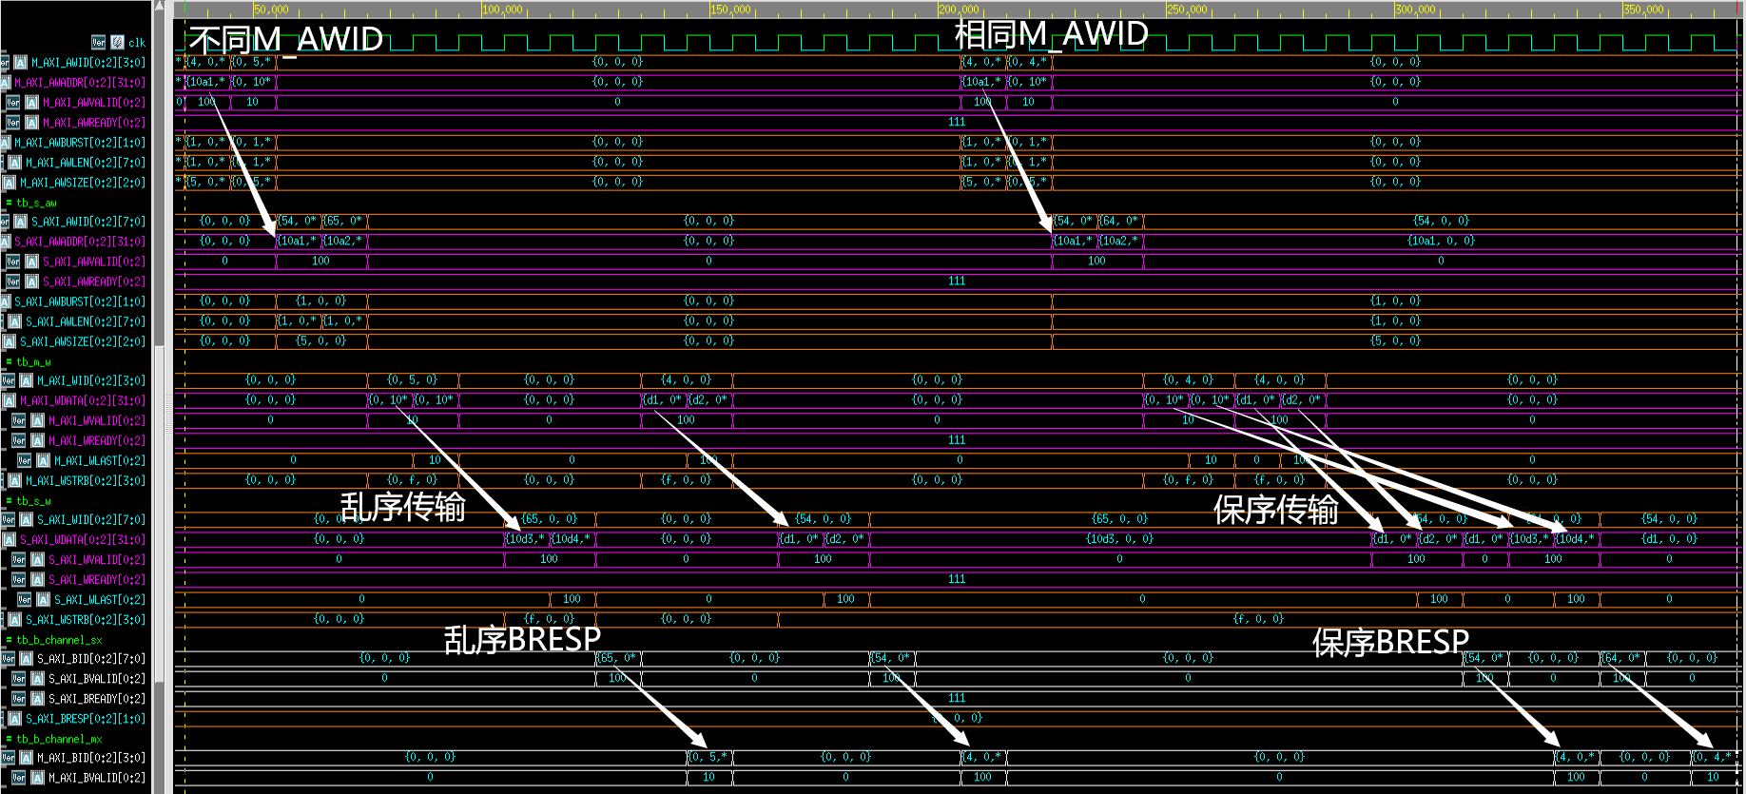
08
功能验证-Out of order验证
读乱序传输验证结果
读乱序传输验证结果波形中，主机mst0发起读slv0和读slv1的地址(10a1,20a2；10a3,20a4)，10a1,20a2所在事务M_ARID不同，10a3,20a4所在事务M_ARID相同。从机slv1先返回读数据(10d3,10d4)，从机slv0再返回(d1,d2)。波形展示了不同ID乱序和相同ID保序的传输原则， 写乱序验证思路与读乱序类似，testbench中让mst0和mst1依次发出访问slv0的地址，但是写数据先mst1发出,事务的LEN=1。同时也对比了不同M_AWID和相同M_AWID下的情况。
写乱序传输验证结果

Slide 24
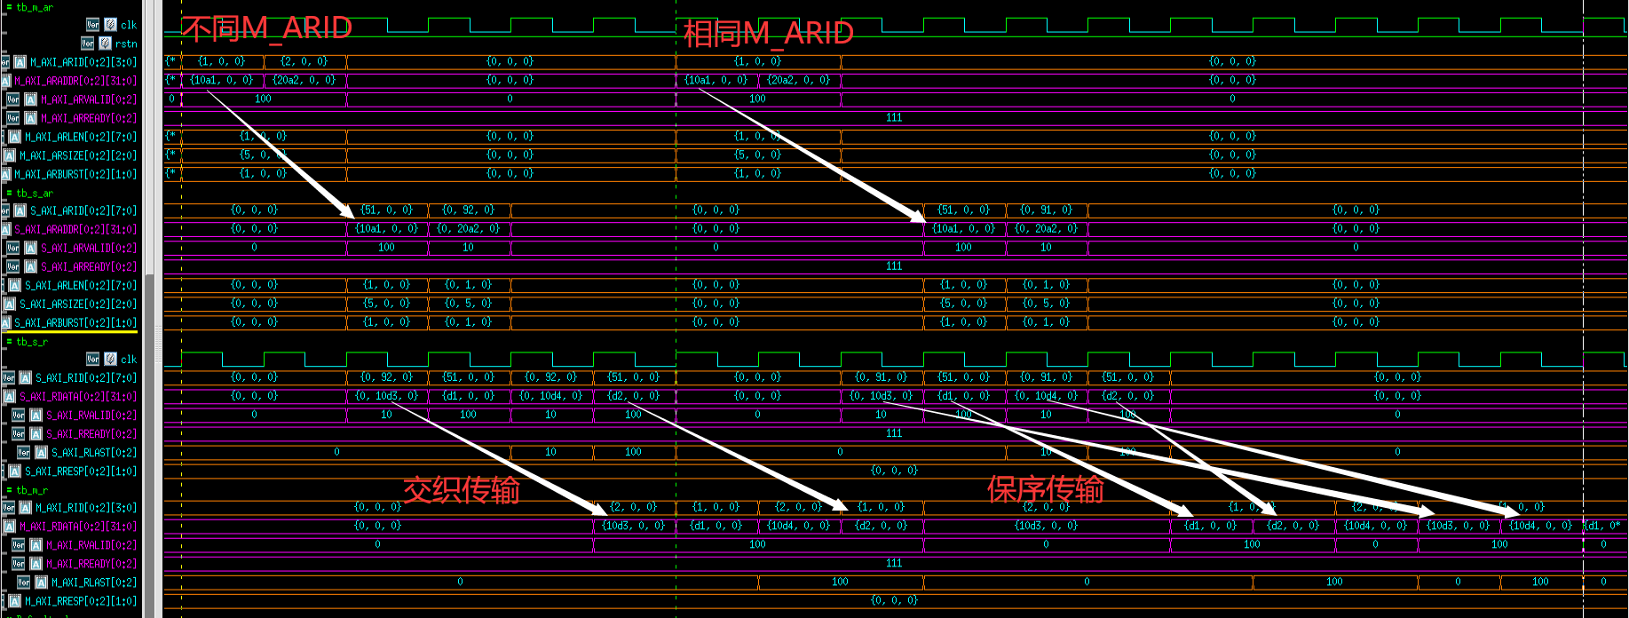
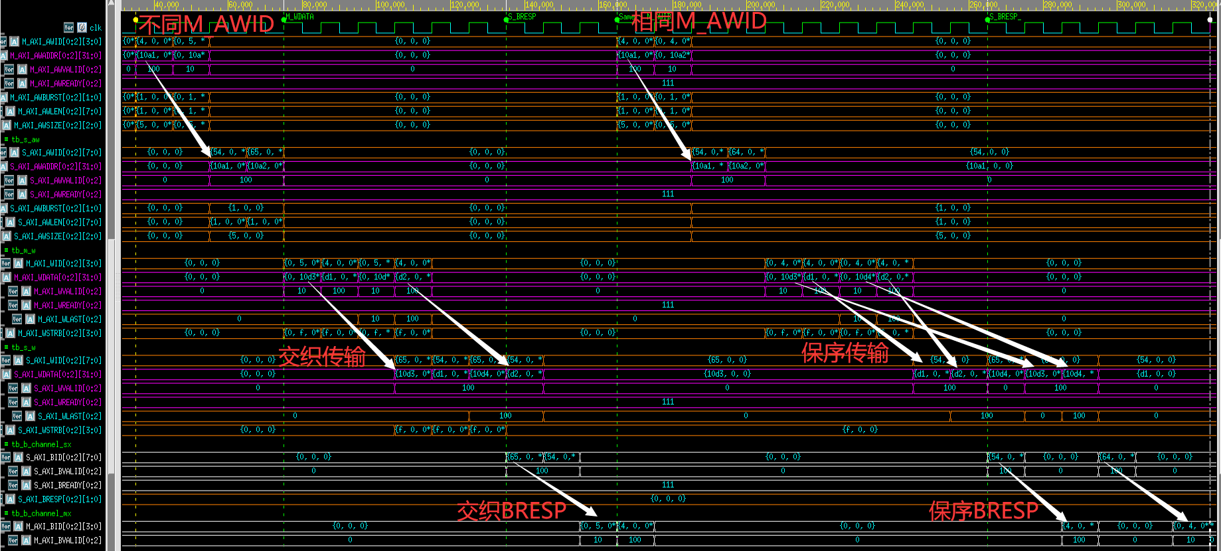
09
功能验证- Interleaving验证
读交织传输验证结果
● 读交织的testbench中是mst0先后发送地址给slv0和slv1，事务的LEN=1，然后返回读数据是交织的：slv1，slv0，slv1，slv0。同时也对比了不同M_ARID和相同M_ARID下的情况
● 写交织的testbench中是mst0先发送地址给slv0，mst1再发送地址给slv0，事务的LEN=1，然后写数据是交织的：mst1，mst0，mst1，mst0。同时也对比了不同M_AWID和相同M_AWID下的情况
写交织传输验证结果

Slide 25
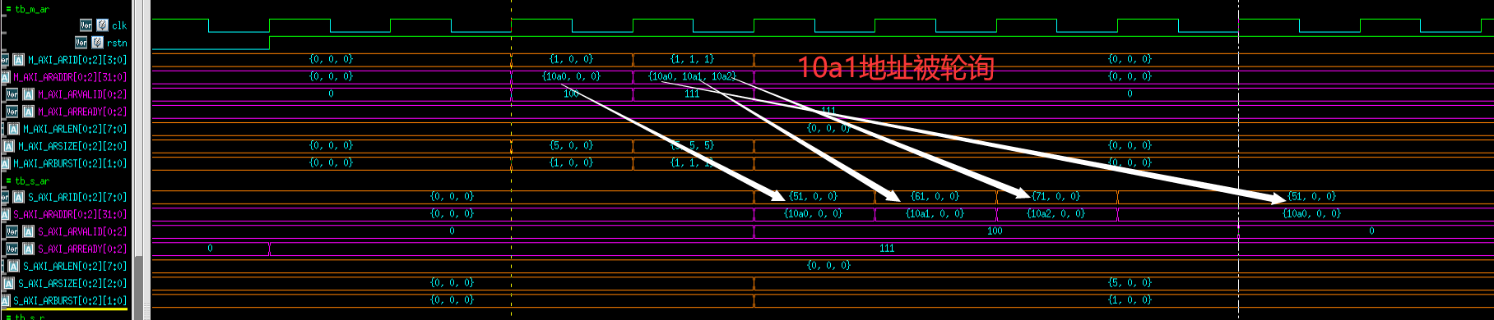
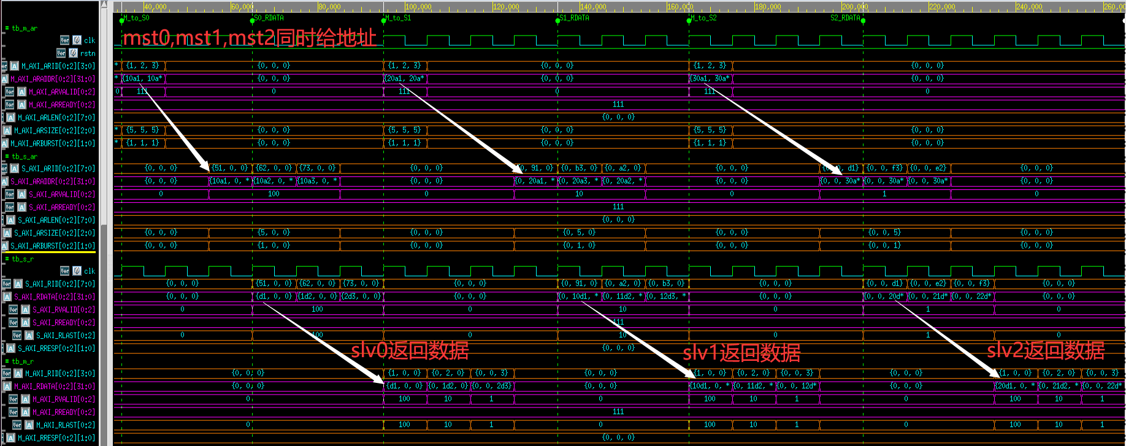
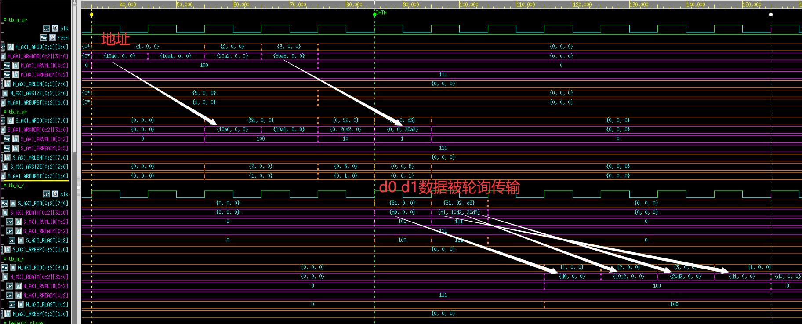
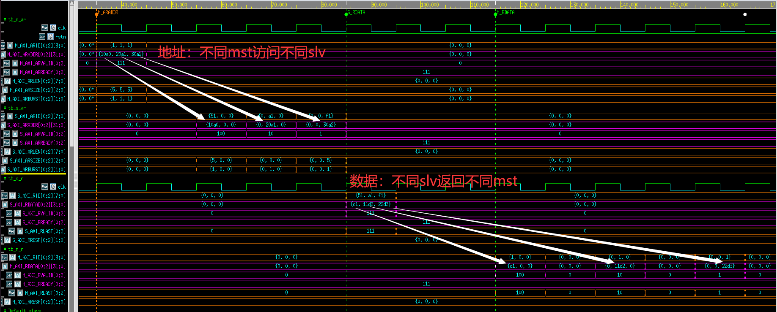
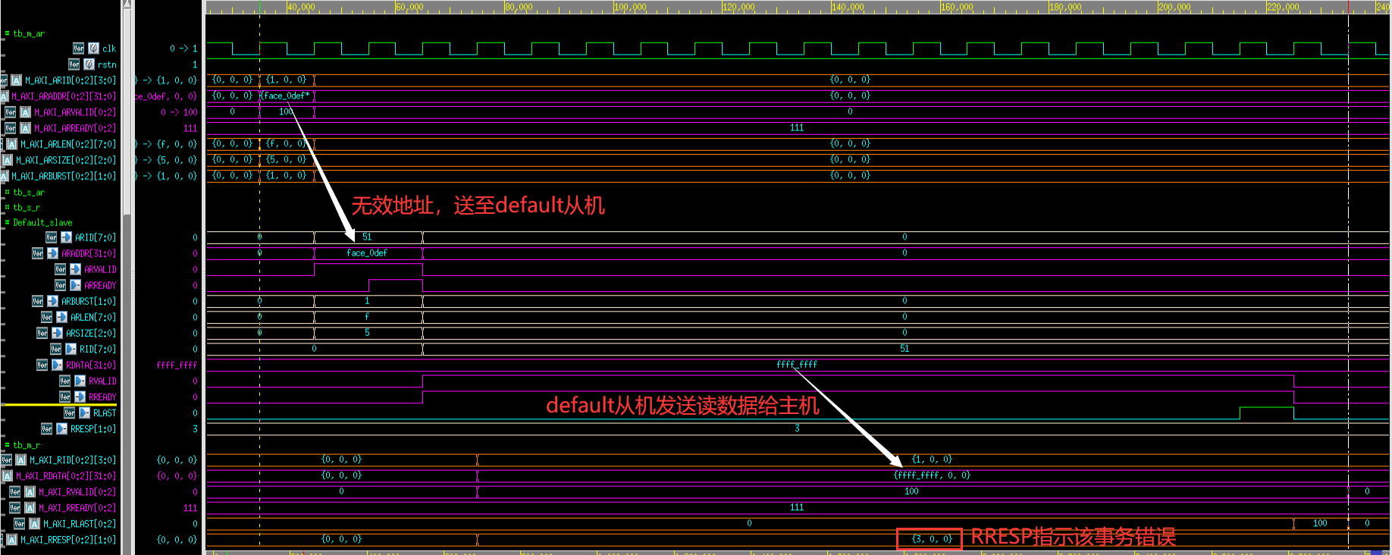
10
功能验证- 主从机间连接线验证
m2s端轮询仲裁验证
每个主机和每个从机交互
s2m端轮询仲裁验证
同一时刻不同主机同时访问不同从机
Default slave验证

Slide 26
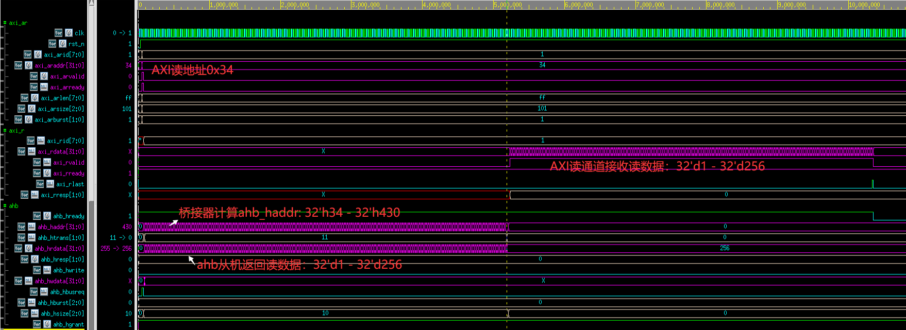


11
功能验证- AXI2AHB验证-读INCR/WRAP
测试代码
桥接器读INCR 256拍总体波形
在testbench中向AXI2AHB模块的AXI端口输入读地址为32’h34、读LEN为8’b11111111、arburst为2’b01-INCR / 2’b10-WRAP，然后AHB端口返回读数据1-256。AHB读数据首先会全部送到buffer中，然后从buffer送到AXI，读INCR256/WRAP 256的具体波形如右图所示。
桥接器读WRAP 256波形

Slide 27



12
功能验证- AXI2AHB验证-写INCR/WRAP
测试代码
桥接器写WRAP256波形
验证过程为：在testbench中向AXI2AHB模块的AXI端口输入写地址为32’h34、写LEN为8’b11111111、awburst为2’b10-WRAP / 2’b01-INCR，然后AXI端口发送写数据1-256。写WRAP256/写INCR256的波形如右图所示。
桥接器写INCR256波形

Slide 28

13
功能验证- AXI2AHB验证-乱序/交织数据
验证过程为：在testbench中向AXI2AHB模块的AXI端口输入写地址为32’h34、写LEN为8’b11111111、awburst为2’b10-WRAP / 2’b01-INCR，然后AXI端口发送写数据1-256。写WRAP256/写INCR256的波形如右图所示。

Slide 29

14
功能验证- APB Config验证
APB读sid_buffer和非法地址寄存器
对于APB config，验证了主机在发送写事务后通过APB接口读取模块中相应寄存器的功能。具体验证结果如上图所示。

Slide 30
逻辑综合与物理实现
04
PART

Slide 31
01
实现流程
本设计使用开源工具OpenRoad-flow-scripts(ORFS)和45nm开源工艺库nangate45进行逻辑综合与物理实现。
ORFS 使用 tcl 脚本实现完全自动化的 RTL-to-GDS Flow，输入为设计的RTL级verilog文件以及相关的约束文件，输出为netlist网表、GDS版图、def和spef等文件。

Slide 32


02
后端结果 - PPA
总面积为：0.050748mm²
FreePDK45: avg_A = 4.97um²
TSMC65: avg_A = 10.8 um²
Area倍数 = $\frac{TSMC65}{FreePDK45}=\frac{10.8}{4.97}=2.17倍$
折算65nm工艺库面积为：
Area = 2.17*0.050748mm²
= 0.11mm²
gds版图结果

Slide 33




03
后端结果 - PPA
最差建立时间裕量为1.252ns，最差保持时间裕量为0.088ns
频率计算
功耗统计
最大工作时钟频率为464.68MHz
0.1翻转率平均总功耗为50.4mW
面积（0.11mm²），性能（464.68MHz），功耗（50.4mW）

Slide 34

04
后端结果 - DRC&LVS
DRC验证结果

Slide 35

05
后端结果 - DRC&LVS
LVS验证结果

Slide 36
工作总结
05
PART

Slide 37


01
任务点总结
全国总决赛任务点
本团队所做额外任务点
非法地址
可配置性
兼容性
兼容性
可配置性
低功耗
可配置性
团队已完成全国总决赛的所有任务点，并且实现了一些赛题以外的功能点！

Slide 38
THANKS！
谢谢各位评审老师！

